Slide 1
基于Intel CPU的OpenCL实现
冯博群 赵薇 谢育能
2010.9.15

Slide 2

OpenCL背景
Open Computing Language，开放计算语言
苹果公司发起，Khronos Group公布
面向异构系统的并行编程的开放式、免费标准
一个统一的编程环境
Notes:
OpenCL（Open Computing Language，开放计算语言）是由苹果公司发起，Khronos Group公布的，业界众多著名厂商共同制作的面向异构系统通用目的并行编程的开放式、免费标准，也是一个统一的编程环境。

Slide 3
OpenCL是什么
并行编程的框架
一种语言
用户API
一个运行时系统

Slide 4
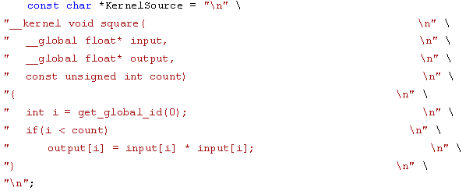
OpenCL是一种语言
OpenCL C Language

Slide 5
OpenCL提供用户编程接口
上下文控制接口
存储器控制接口
命令队列控制接口
Kernel程序控制接口
… …

Slide 6
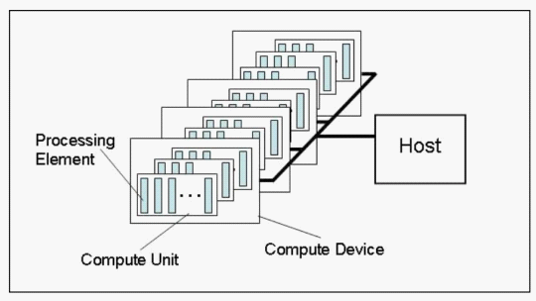
OpenCL是一个运行时系统

Slide 7
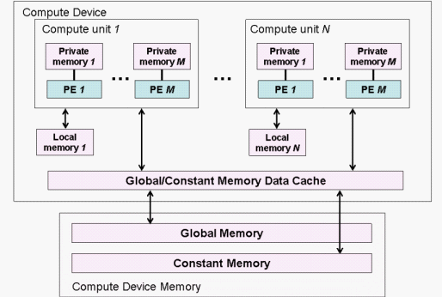
OpenCL是一个运行时系统

Slide 8
项目开发的阶段
了解OpenCL
学习Gallium3D架构
搭建项目整体框架，基于clover
实现前端OpenCL编译器
寻找开源编译器
选定LLVM+Clang
连接后端驱动——softpipe
配置上下文环境
将LLVM中间代码转成TGSI
设置Shader

Slide 9
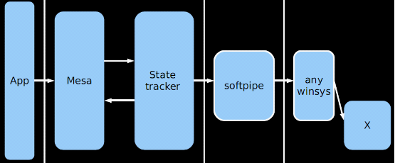
Gallium3D架构
Mesa 是OpenGL规范的开源实现，Mesa7.5引入Gallium3D架构。
Callium3D提供一套统一的API，这套API将标准的硬件特性抽象出来。

Slide 10
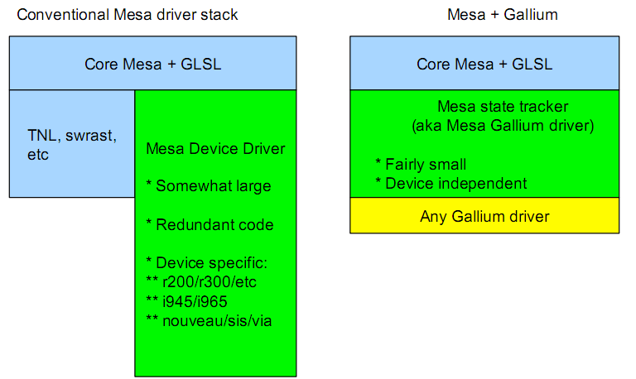
Gallium3D架构
Callium3D直接与统一的硬件级特性打交道

Slide 11
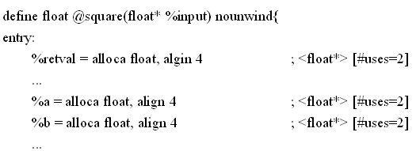
LLVM背景
Low Level Virtual Machine，底层虚拟机
编译器的实现及优化的基础框架
提供了一整套LLVM中间代码（IR）的规范

Slide 12
Clang背景
Clang是LLVM的前端
完成C语言的词法、语法分析及中间代码的生成
支持向量运算

Slide 13
程序运行流程
查询设备信息
创建计算的上下文（管理设备信息）
创建命令队列
编译kernel程序，创建内核对象
创建内存、图像对象
设置内核的索引空间，执行内核
将运行的结果拷贝回主机内存

Slide 14
项目简介
使用Gallium3D框架实现OpenCL（Open Computing Language，开放计算语言）规范。
使用技术
Mesa7.8.2
LLVM2.7
Clang2.7
clover

Slide 15
项目成果
研究了OpenCL规范
了解了Gallium3D架构
成功跑通OpenCL程序
支持加、减、乘运算
《OpenCL编程指南》
《Gallium3D架构文档》
《LLVM使用指南》
《系统架构文档》

Slide 16
经验总结
项目难点
相关技术文档不足，项目入手较难
没有合适的开源的OpenCL编译器
Gallium3D架构还不成熟
不足
对开源项目学习缺乏经验

Slide 17
项目展望
OpenCL编译器的完整实现
LLVM转成TGSI的完整实现
基于Intel设备的后端实现
OpenCL运行时系统的完整实现

Slide 18
THANKS！

